Slide 1
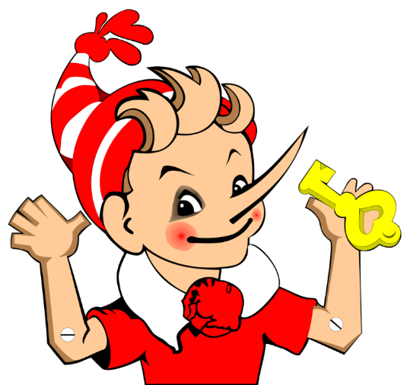
В поисках Золотого ключика
МУНИЦИПАЛЬНОЕ БЮДЖЕТНОЕ ДОШКОЛЬНОЕ ОБРАЗОВАТЕЛЬНОЕ УЧРЕЖДЕНИЕ
«Детский сад общеразвивающего вида № 400»
городского округа Самара
(МБДОУ «Детский сад № 400» г.о. Самара)
443122, г. Самара, Московское шоссе, д. 288, телефон- 925-63-59; тел/факс- 927-58-92
E-mail: rusichi@samtel.ru ; ОГРН – 1036300894860, ИНН-6319057620
__________________________________________________________________
Автор: музыкальный руководитель Галямина Инесса Георгиевна

Slide 2
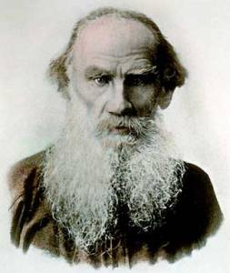
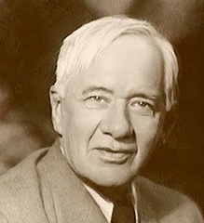
Кто написал сказку «Золотой ключик»?
Лев Толстой
Корней Чуковский

Slide 3
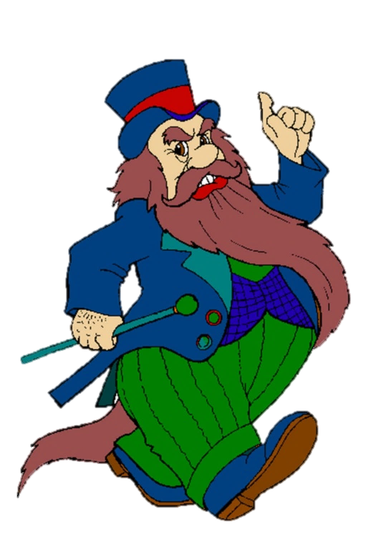
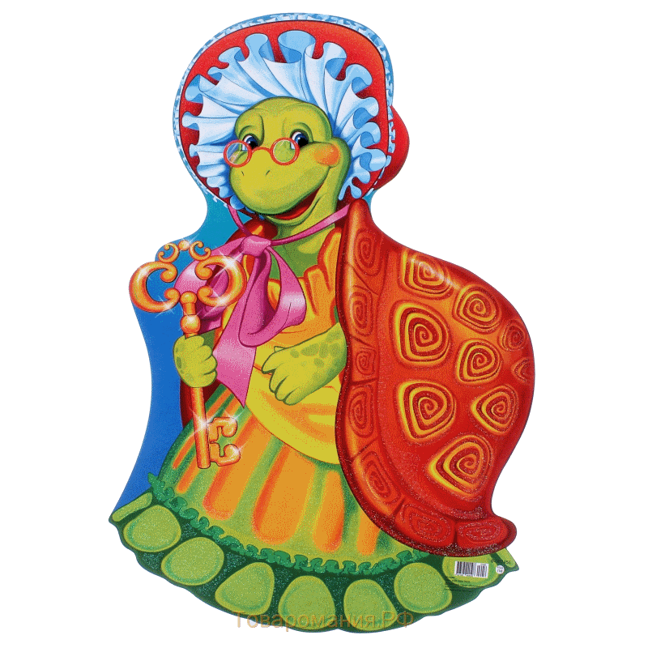
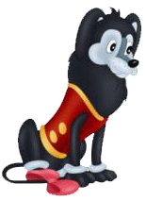
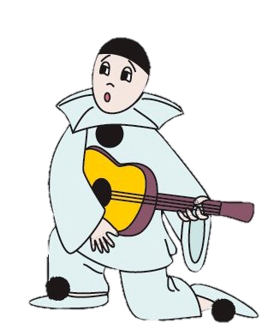
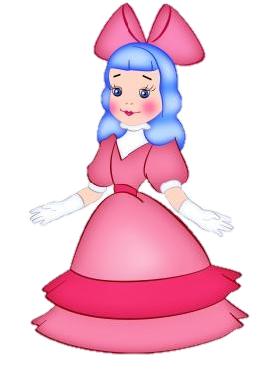
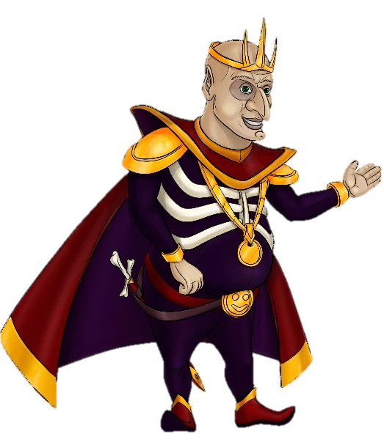
Кто лишний?

Slide 4
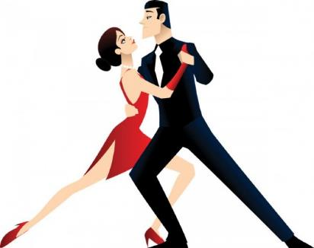
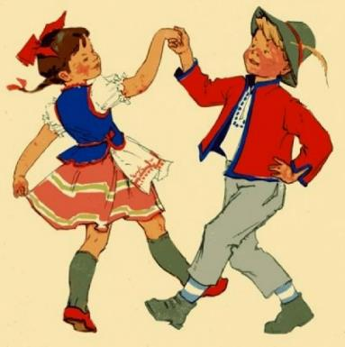
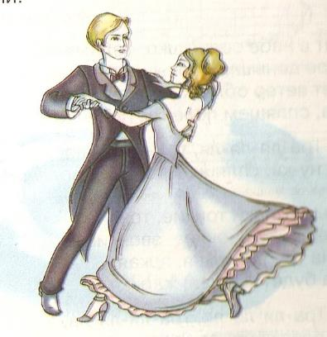
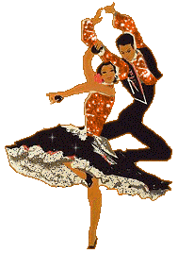
Какой танец танцуют куклы-актёры?
Танго
Полька
Вальс
Фламенко

Slide 5
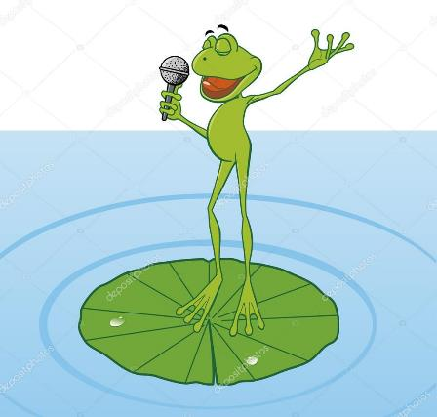
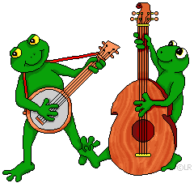
В каком жанре по количеству
исполнителей выступают лягушки?
Соло
Дуэт
Хор

Slide 6
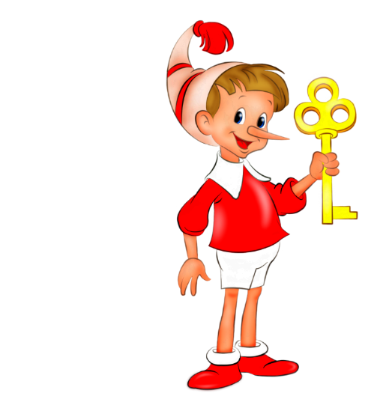
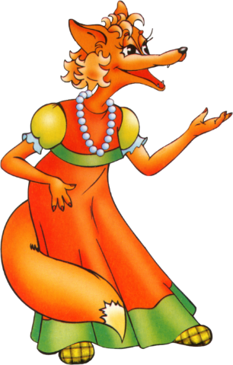
Определи тембр голоса героев?

Slide 7
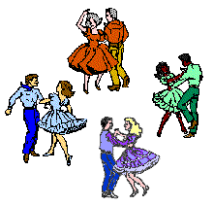
Молодцы!!!
Творческих успехов !!!!

